Slide 1
Инновационные формы, методы и приёмы коррекционно-педагогической работы с обучающимися с ОВЗ
Выполнила Гельплинг Е. М.

Slide 2
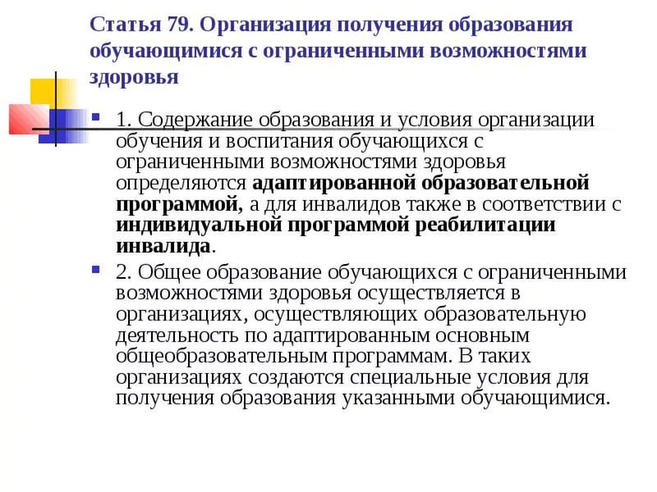

Slide 3
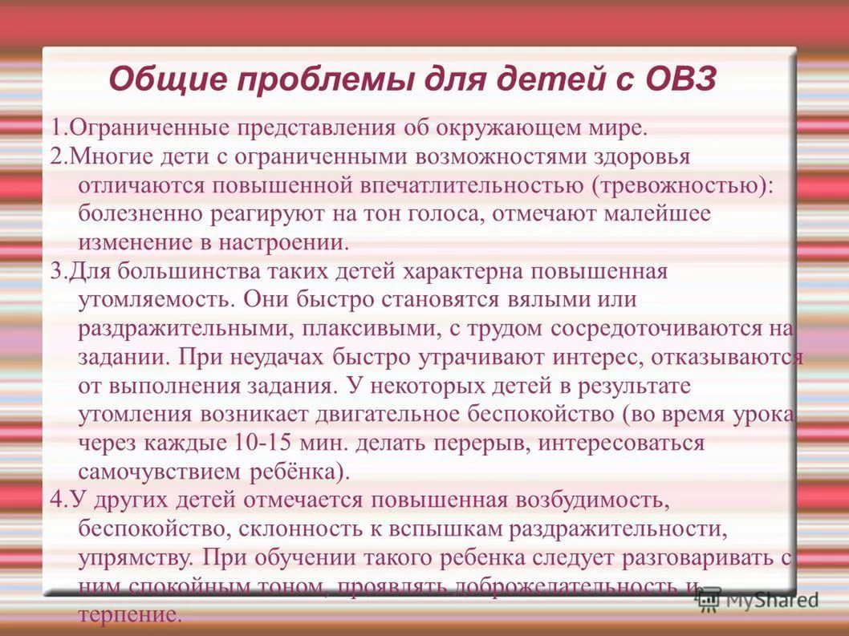

Slide 4
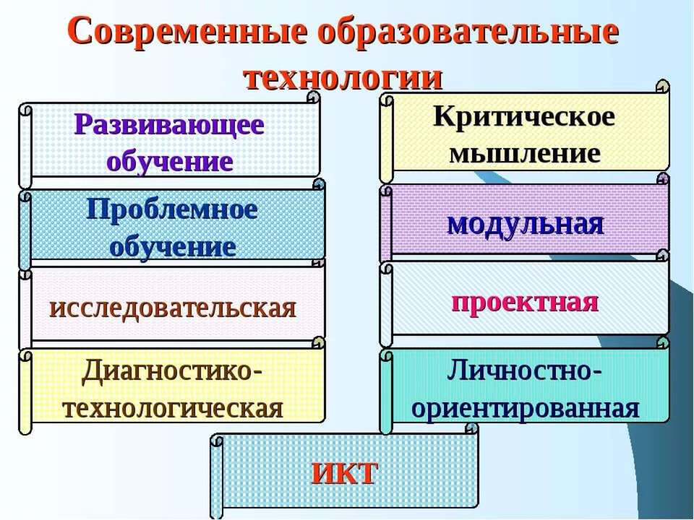

Slide 5
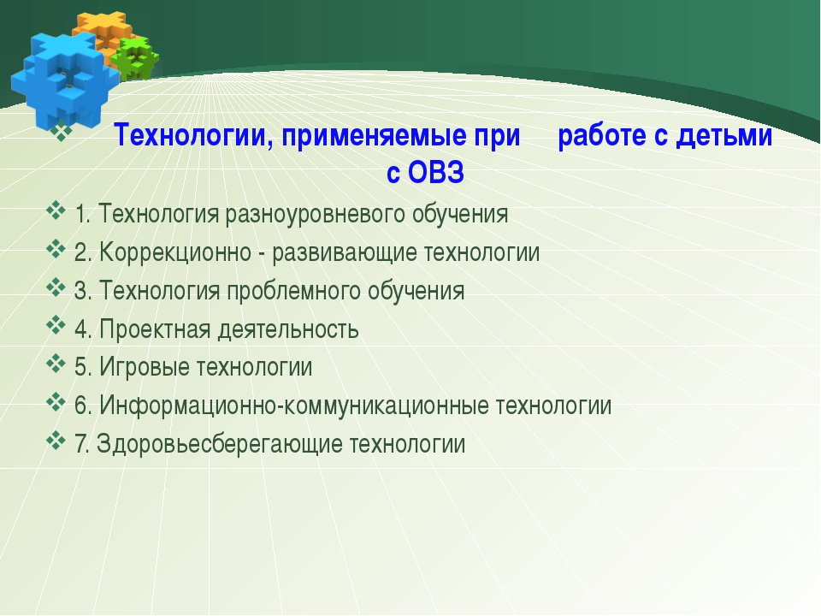

Slide 6
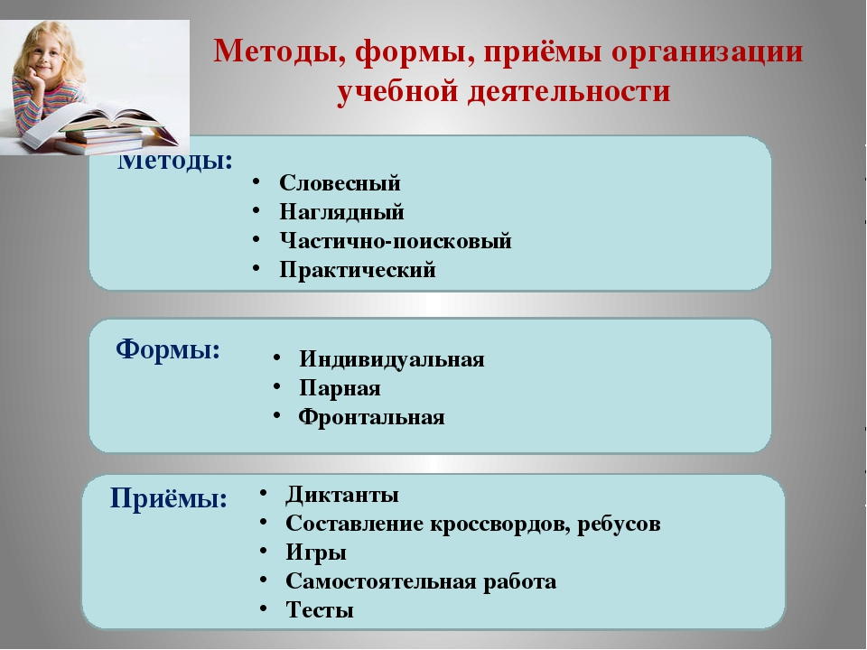

Slide 7
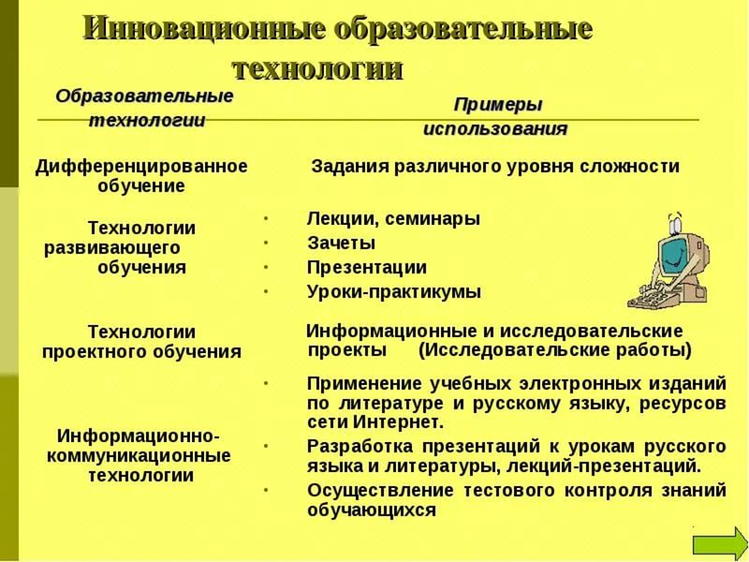

Slide 8
